Slide 1

Líneas de trabajo y avances
Stephanie Bloem
Directora Ejecutiva de la NAPPO y Coordinadora GICSV 2021-2023
Taller Regional Virtual de la Convención Internacional de Protección Fitosanitaria (CIPF) para América Latina
29 de agosto al 1º de septiembre 2022

Slide 2

¿Qué hacemos en el GICSV?
Creado para coordinar y cooperar en el área de protección fitosanitaria en las Américas
  promovemos acciones conjuntas dirigidas a prevenir la introducción y dispersión de plagas de plantas, productos vegetales y otros artículos regulados
  fomentamos la adopción de medidas apropiadas (y armonizadas) para su control
Fuente: https://cleanmalaysia.com/2016/11/07/lets-save-planet-together/

Slide 3
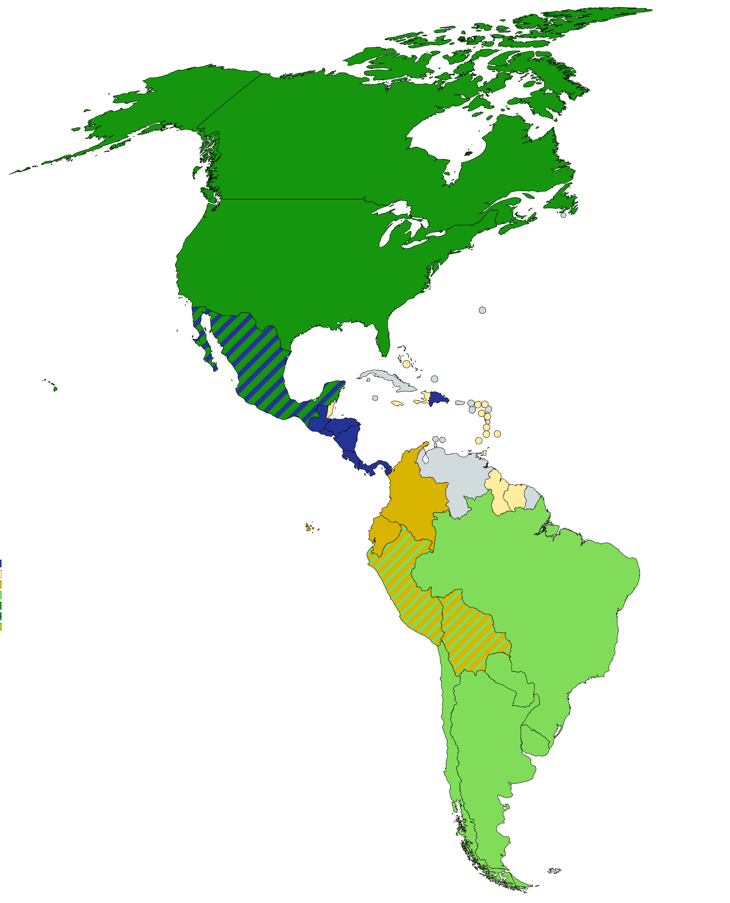







LATAM - ¿Quiénes conforman al GICSV?

Slide 4
Organigrama del GICSV
Comité de Coordinación
Secretaría Técnica IICA
HLB
Fusarium oxysporum R4T
ePhyto
T. absoluta
Langostas
Moscas de la fruta
Grupos de Trabajo - GT

Slide 5

Actividades Comité de coordinación
Preparación/ajuste del plan de trabajo para el bienio
Nombramiento/confirmación de expertos
Revisión de documentos CMF para armonizar posiciones
Otros

Slide 6
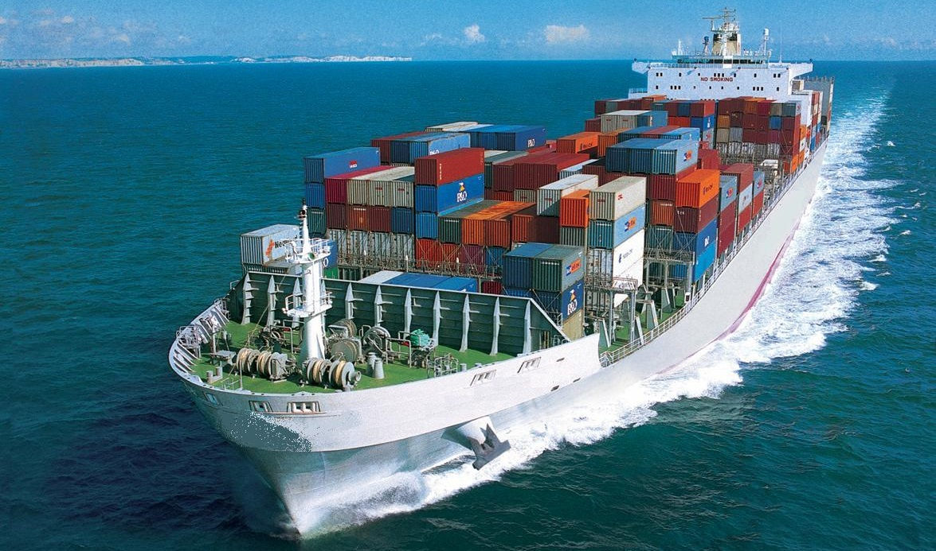
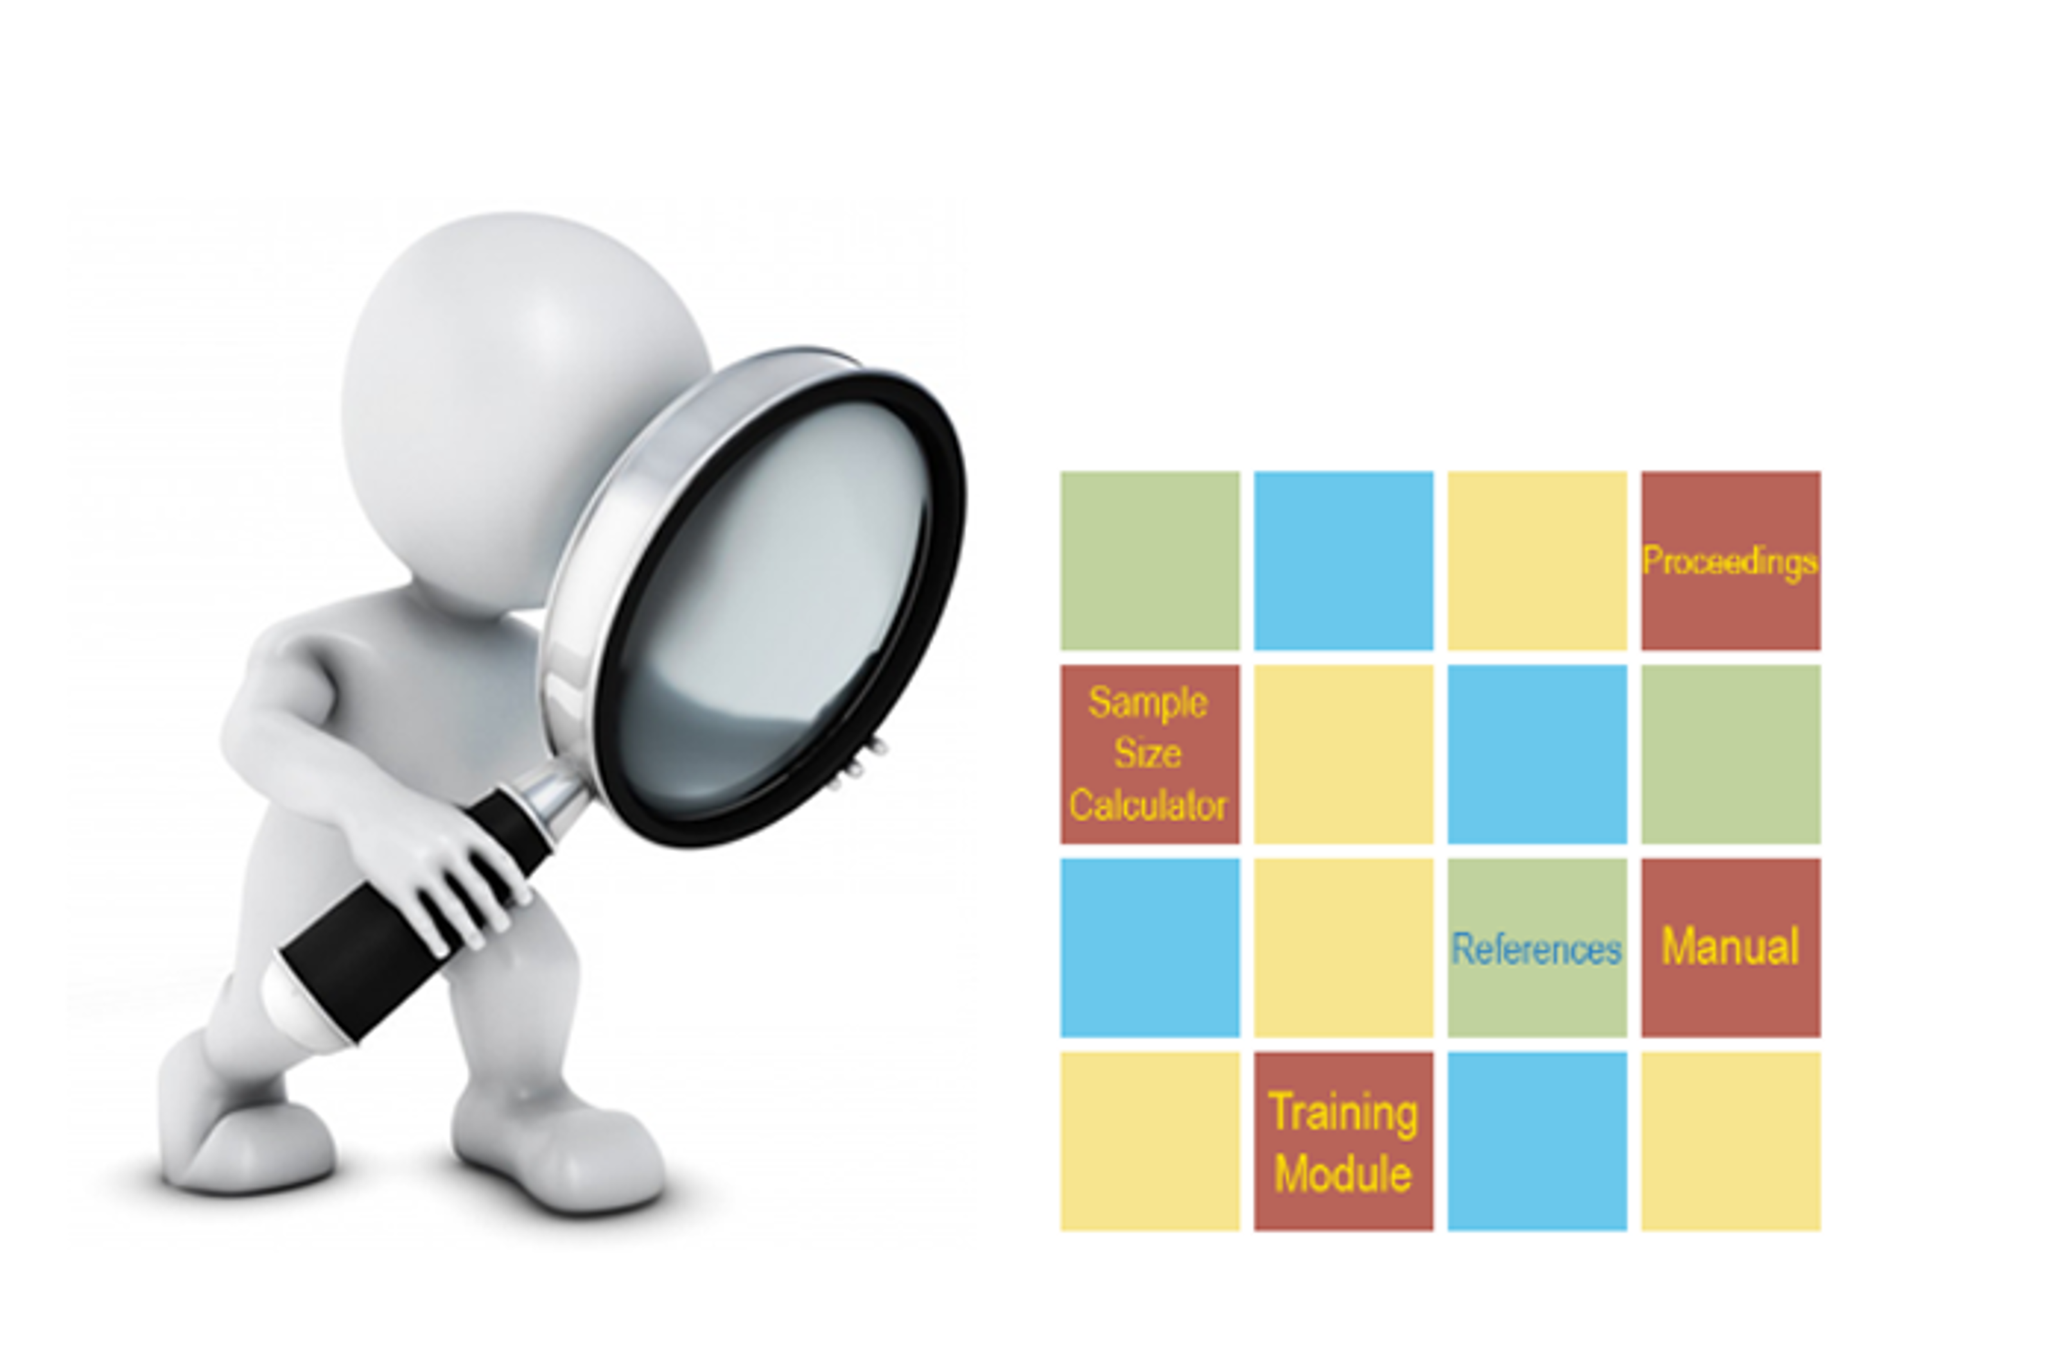
Organización y entrega de webinarios
  Limpieza de Contenedores Marítimos y sus Cargamentos: su opinión – 03/2021
  Muestreo Fundamentado en el Riesgo - MFR: Herramientas disponibles y su utilización – 02/2022
Fuente: https://www.fao.org/news/story/en/item/174058/icode/

Slide 7

Webinarios Futuros
Tratamientos Fitosanitarios Fundamentados en el Riesgo
Ventanilla Única
Fuente: https://grupoberistain.com/

Slide 8
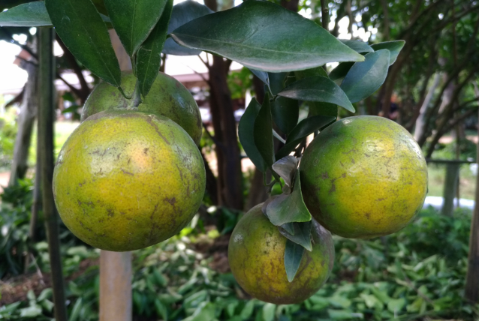
Enverdecimiento de los cítricos - HLB
Coordinador - Xavier Euceda - OIRSA - xeuceda@oirsa.org
ORPF | Integrantes | Institución
CAN | Iván Garcia | AGROCALIDAD Ecuador
 | Luisa Betty Matos Nonogawa | SENASA Perú
COSAVE | María Betina Chaparro | SENAVE Paraguay
 | Julián Jezierski | SENASA Argentina
OIRSA | Javier Velásquez | OIRSA Honduras
Fuente: https://modernfarmer.com/2021/02/researchers-find-possible-answer-to-citrus-greening/

Slide 9
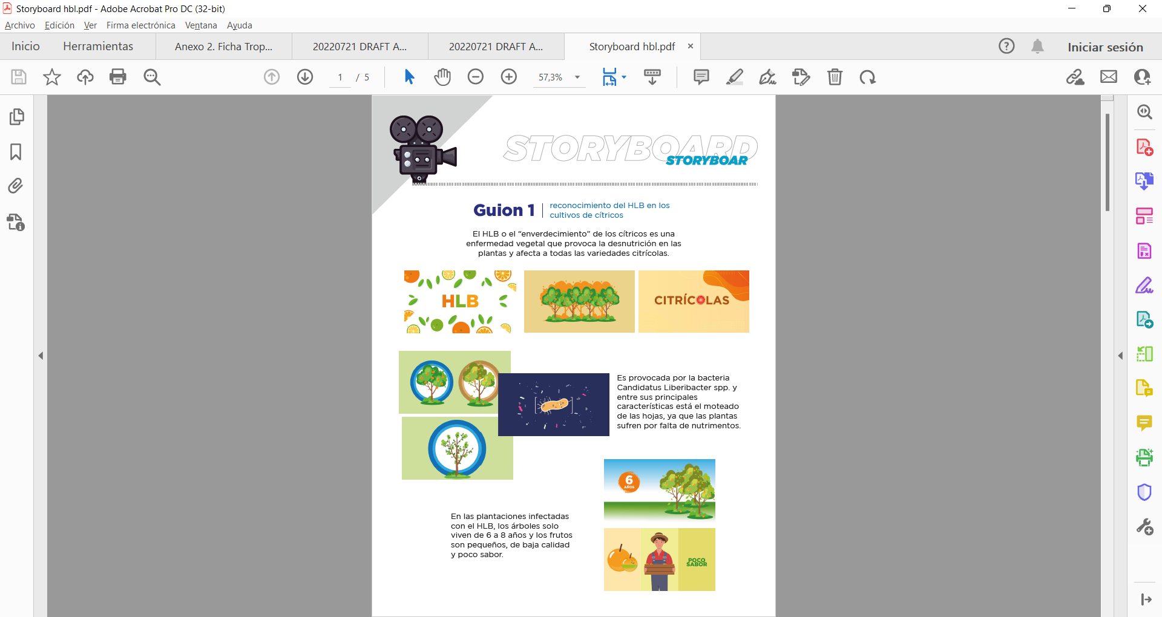
HLB – Campaña de divulgación
D
Video sobre cómo reconocer el HLB en cultivos de cítricos

Slide 10
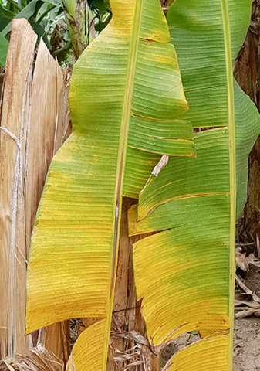
FOC R4T - “El mayor enemigo de las musáceas parece haber llegado al continente americano”
Dr. M. Rodriguez
FOC R4T - Integrantes del GT región LATAM
Coordinador
Xavier Euceda – OIRSA - xeuceda@oirsa.org
ORPF | Integrantes | Institución
CAN | Marco Cacarín | AGROCALIDAD Ecuador
 | Víctor Lima | SENASAG Bolivia
COSAVE | Luis Vázquez | SENAVE Paraguay
 | Carlos Torres Limache | SENASA Perú
OIRSA | Ariel Espino | OIRSA Panamá
Fuente: https://www.redagricola.com/co/la-situacion-del-fusarium-raza-4-tropical-banano-colombiano/
Notes:
Coordinador Xavier Euceda

Slide 11
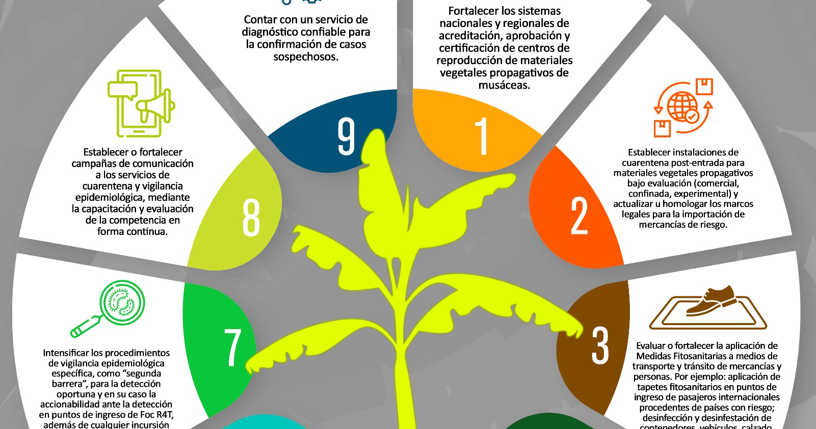
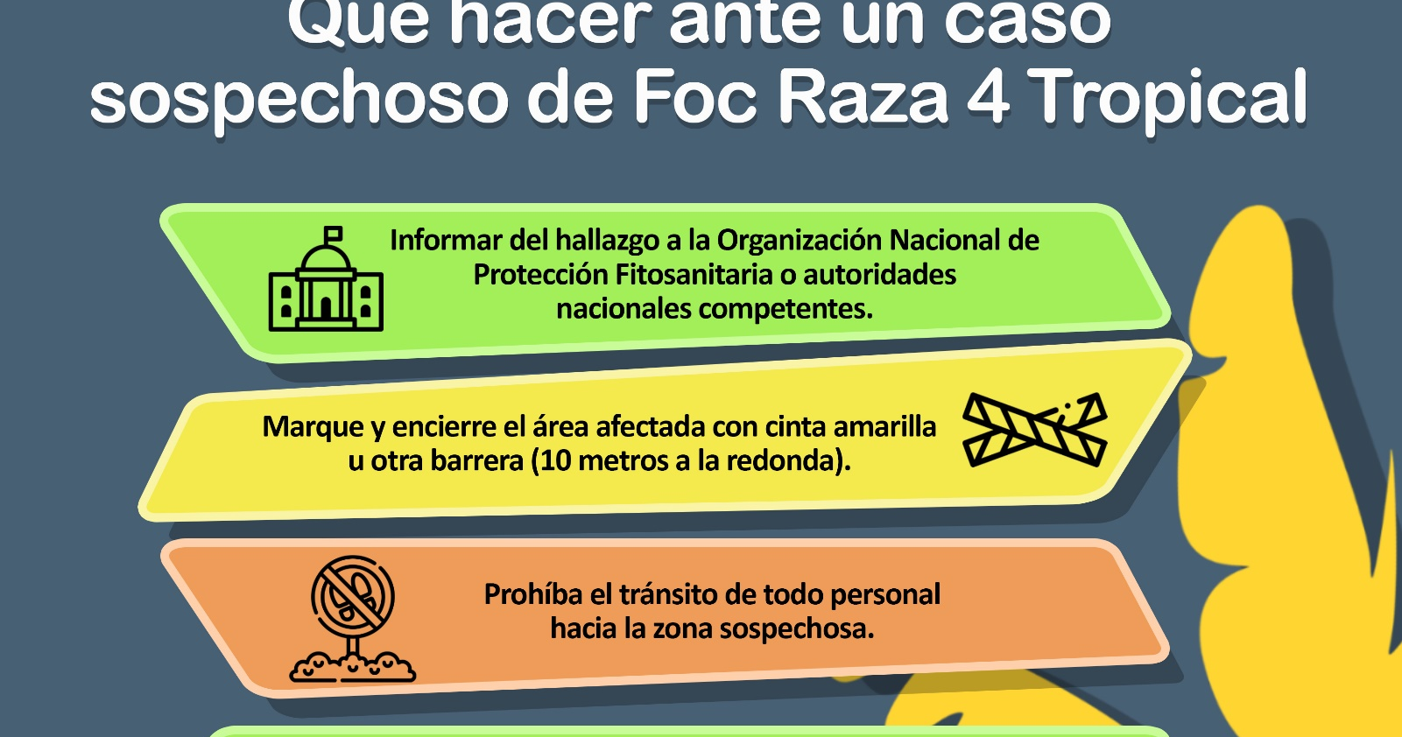
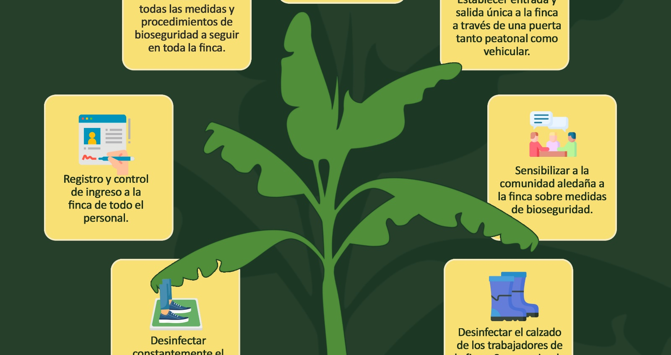
FOC R4T
Campaña de divulgación
  Lo que debemos saber de FOC R4T
  Qué hacer ante un caso sospechoso de FOC R4T
  Bioseguridad en fincas productoras de banano y plátano para prevención de FOC R4T
  Actividades y medidas fitosanitarias

Slide 12
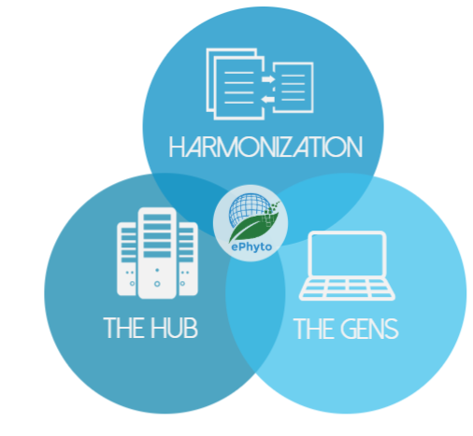
ePhyto
Coordinador
Rodrigo Robles – COSAVE- rodrigo.robles@sag.gob.cl
ORPF | Integrantes | Institución
CAN | Carlos Saravia Obregón | SENASA Perú
 | Claudia Mabel Berrospi Lamas | SENASA Perú
COSAVE | Juan Martín Vivas | SENASA Argentina
OIRSA | Nancy Villegas | OIRSA
 | Rodolfo Vera Bustos | OIRSA México
Fuente: https://www.ippc.int/es/ephyto/
Notes:
Coordinador: Rodrigo Robles

Slide 13

ePhyto
HOJA DE RUTA
PLAN DE CONTINGENCIA
Etapa 1
Etapa 2
… Etapa 14
Finalidad
Orientar a las ONPF que están estableciendo ePhyto
1. | OBJETIVO
2. | DEFINICIONES
3. | ALCANCE
4. | ESCENARIO DE APLICACIÓN
5. | SOLUCIONES DE CONTINGENCIA
6. | FIN DE LA CONTIGENCIA

Slide 14
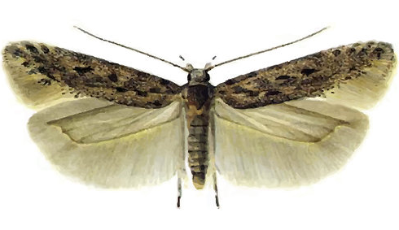
Tuta absoluta
Coordinador - César Ramos – OIRSA - cramos@oirsa.org
ORPF | Integrantes | Institución
CAN | Jorge Palacino | ICA Colombia
 | William King | ICA Colombia
COSAVE | Por definir (antes Nelson Fariña)
OIRSA | Ariel Espino | OIRSA Panamá
 | Cesar Alifonzo Muñoz | OIRSA Rep. Dominicana

Slide 15
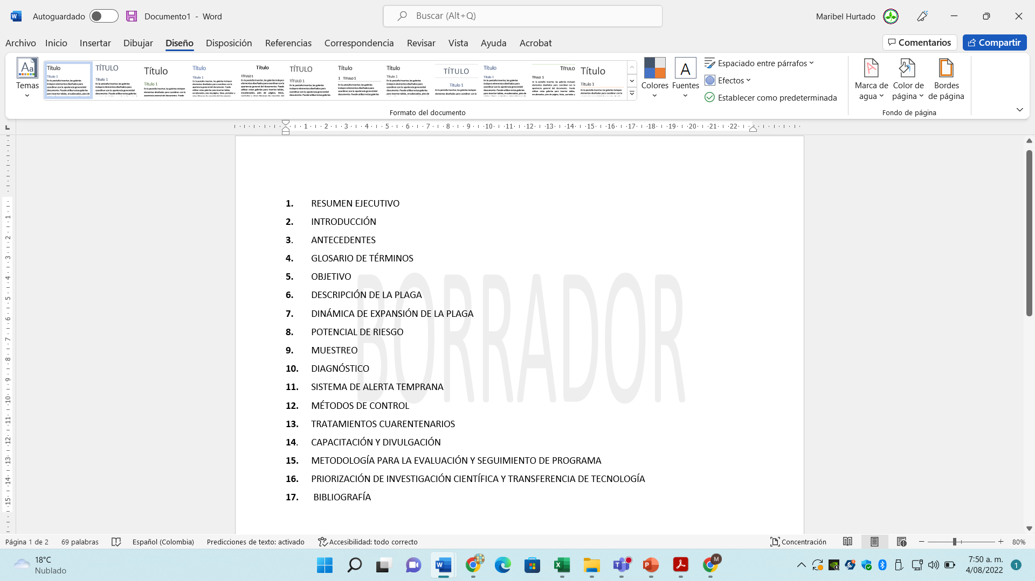
Tuta absoluta
Guía de referencia para la vigilancia y el control de Tuta absoluta en la región de América

Slide 16
LANGOSTAS
Coordinador
Héctor Medina - COSAVE - hmedina@agro.uba.ar
ORPF | Integrantes | Institución
CAN | Ignacio Franco Semo | SENASAG Bolivia
 | Daniel Sánchez | SENASAG Bolivia
COSAVE | Gustavo Zagaglia | SENASA Argentina
OIRSA | Mario Poot Pech | CESVY México
 | Carlos Melgara | OIRSA Nicaragua

Slide 17
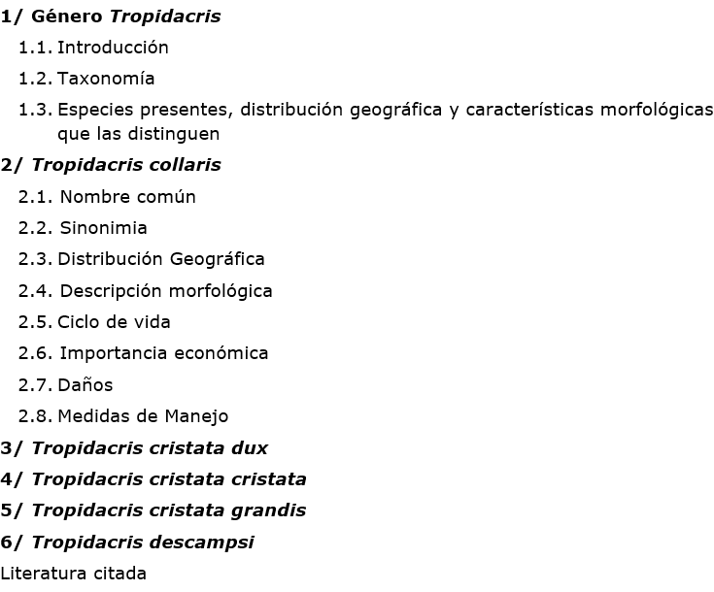
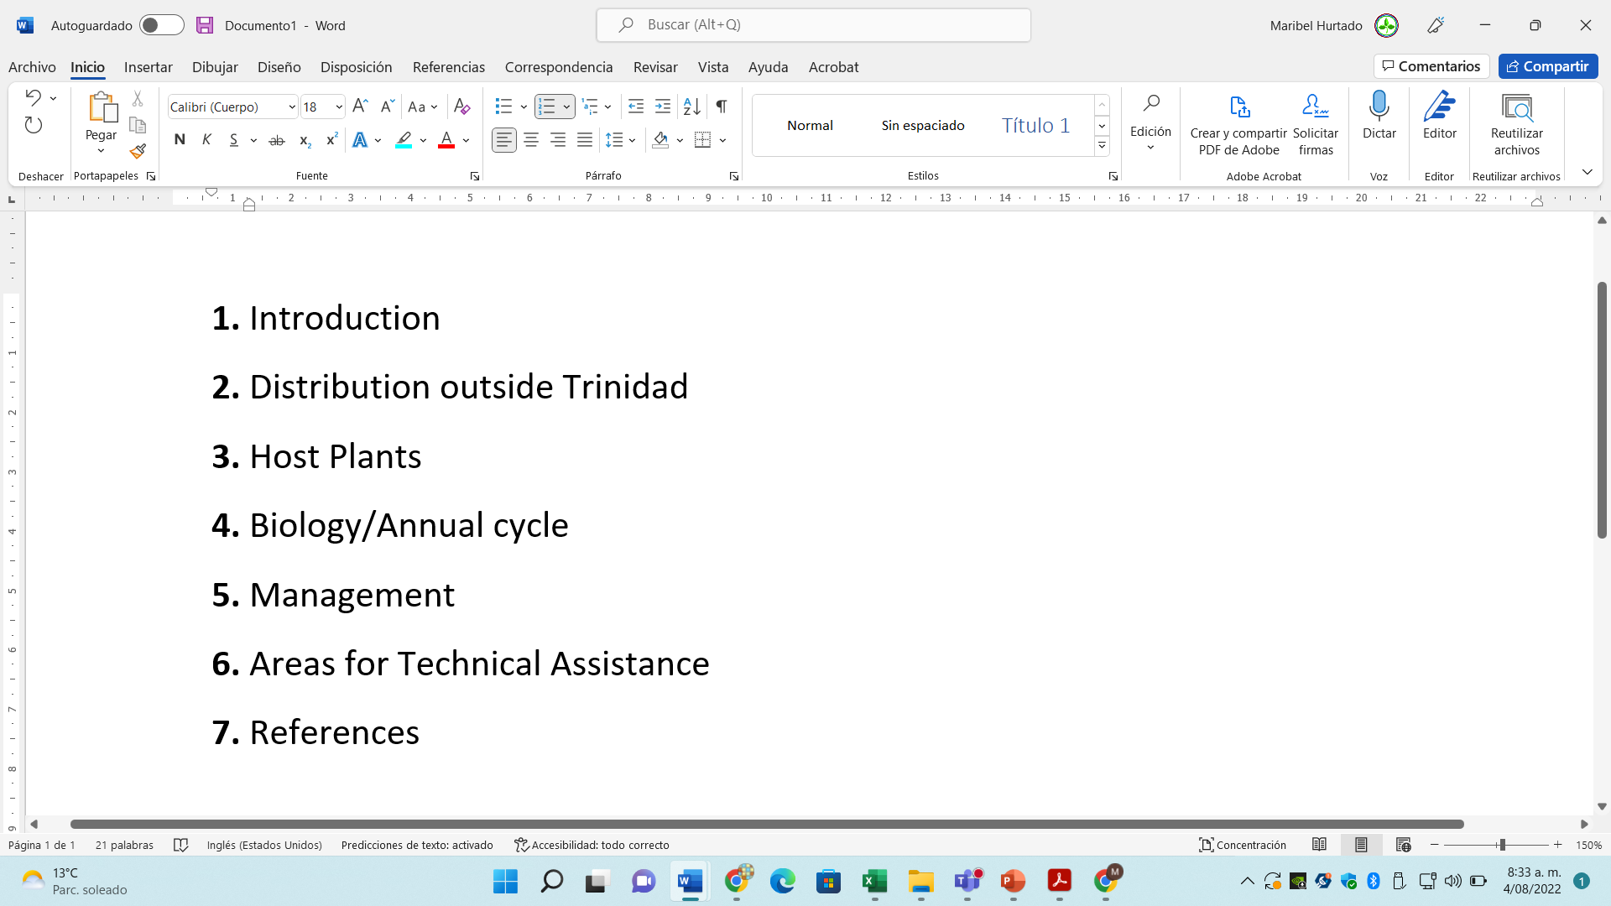
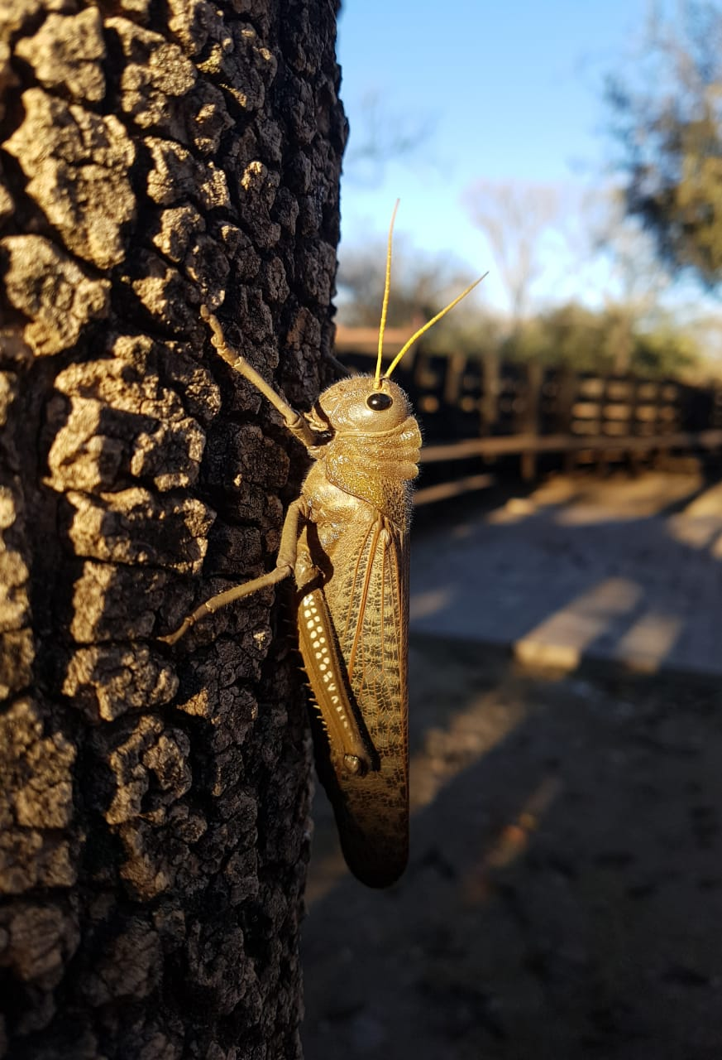
Langostas - Nuevas fichas técnicas
Género Tropidacris
Langosta Moruga (Cosineuta virens)

Slide 18
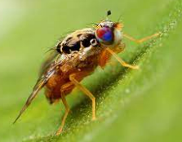
Moscas de la fruta
Coordinadores
Alies Muller – CAHFSA - aliesmuller@yahoo.com
Arturo Bello Rivera – NAPPO - arturo.bello@senasica.gob.mx
ORPF | Participantes | Institución
CAN | Freddy David Salas Mujica | AGROCALIDAD Ecuador
 | Herberth Matheus | ICA Colombia
COSAVE | Jocelyn Yévenes | SAG Chile
 | Carlos Rivera | SENASA Perú
OIRSA | Marlon Estuardo Villela Pinto | OIRSA Guatemala
 | Rosa Amelia Martinez | OIRSA El Salvador
Fuente: http://www.tirogaverd.com/img/cms/mosca.jpg

Slide 19
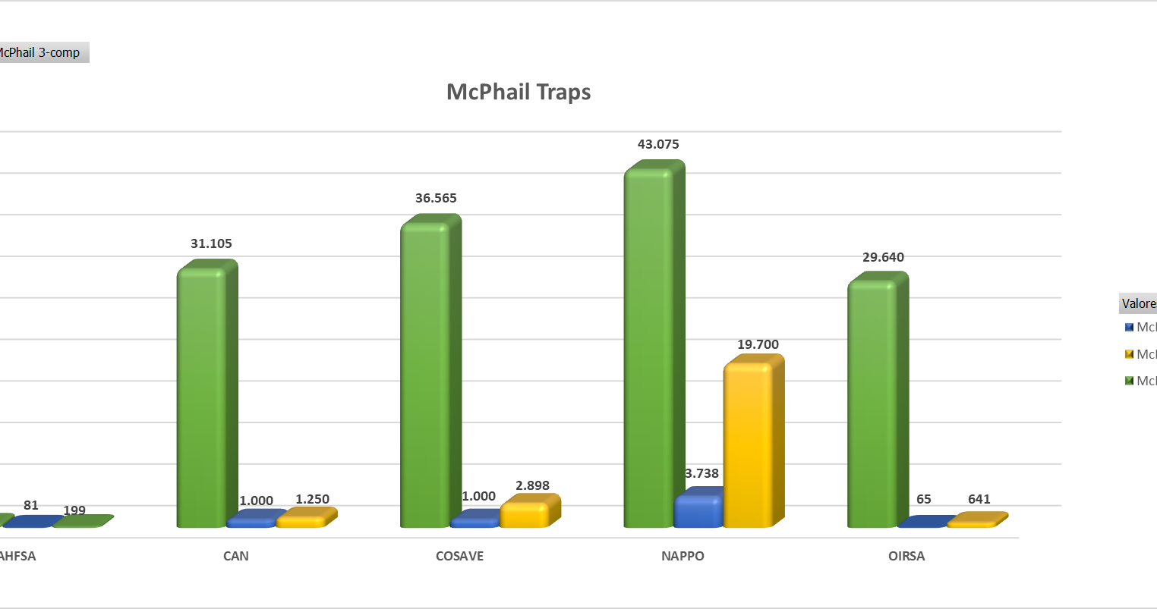
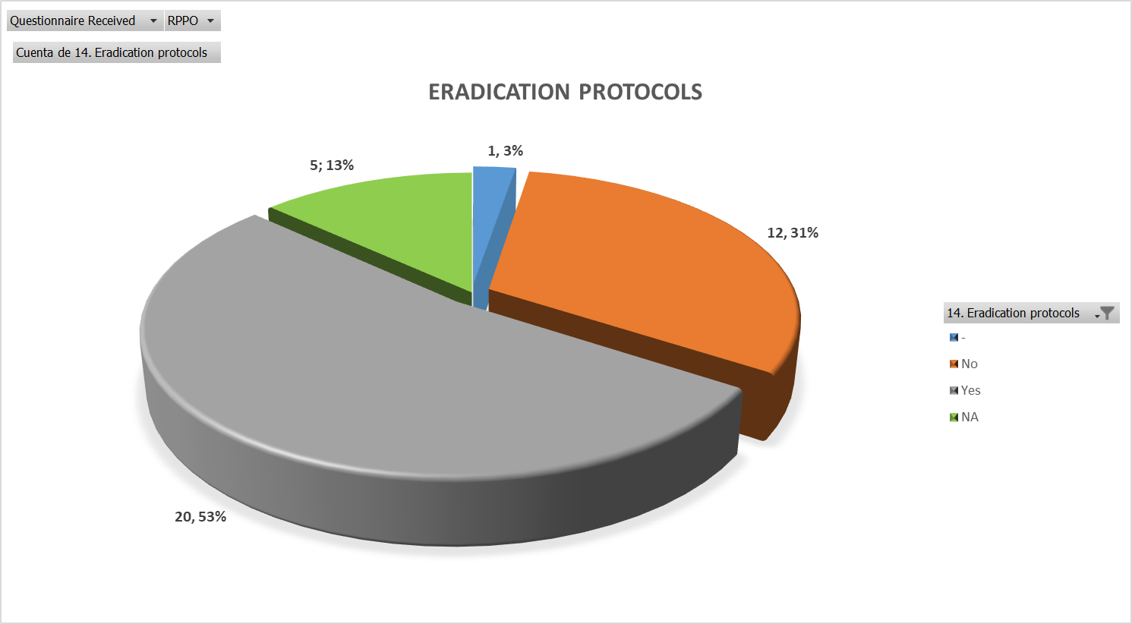
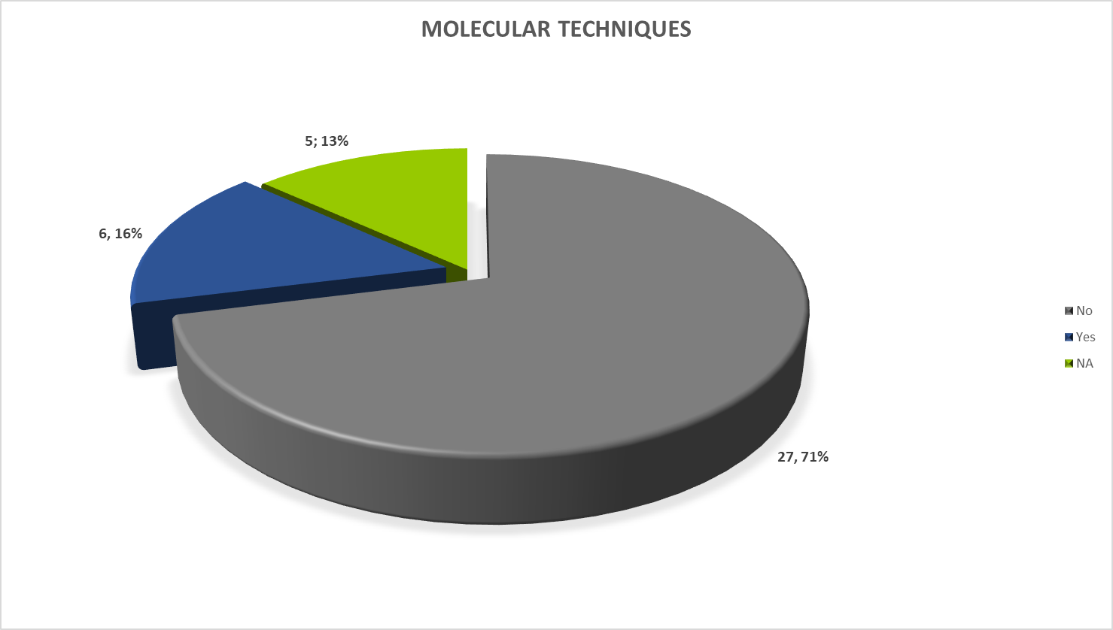
Moscas de la fruta
Encuesta a nivel GICSV
Identificar las fortalezas y debilidades
Liderar acciones de cooperación técnica

Slide 20

GRACIAS

